Slide 1
المسكوكات الإسلامية
المحاضرة 5

Slide 2
النقود الأموية في أفريقية والأندلس
سلكت مسيرة التعريب في الشمال الأفريقي مسلكا مختلفا من جهة اعتمادها على صيغ مختصرة من العبارات المسجلة على النقود الأموية بعد التعريب الكامل
يعود الاعتماد على الصيغ المختصرة لحقيقة أن الغالب على النقد الذهبي هو أجزاء الدنانير من نصف وثلث فضلا عن انخفاض وزن الدنانير عن الوزن الشرعي المقرر 4.25ج
ظهرت البسملة بمركز الوجه المسجل به عبارة الضرب كما ظهرت دار ضرب أفريقية على بعض العملات.

Slide 3
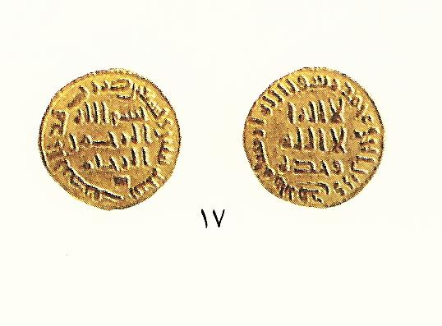
نصف دينار 92هـ

Slide 4
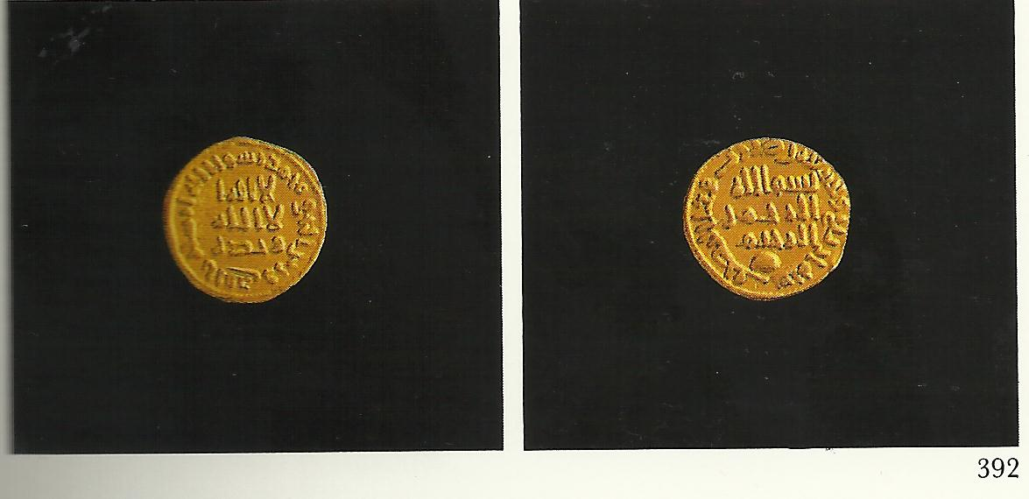
نصف ضرب أفريقية 94هـ

Slide 5
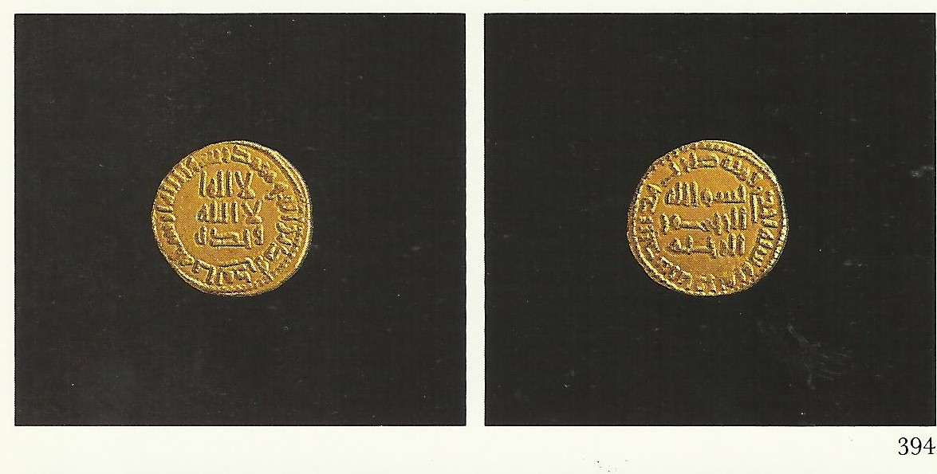
دينار أفريقية 101هـ

Slide 6
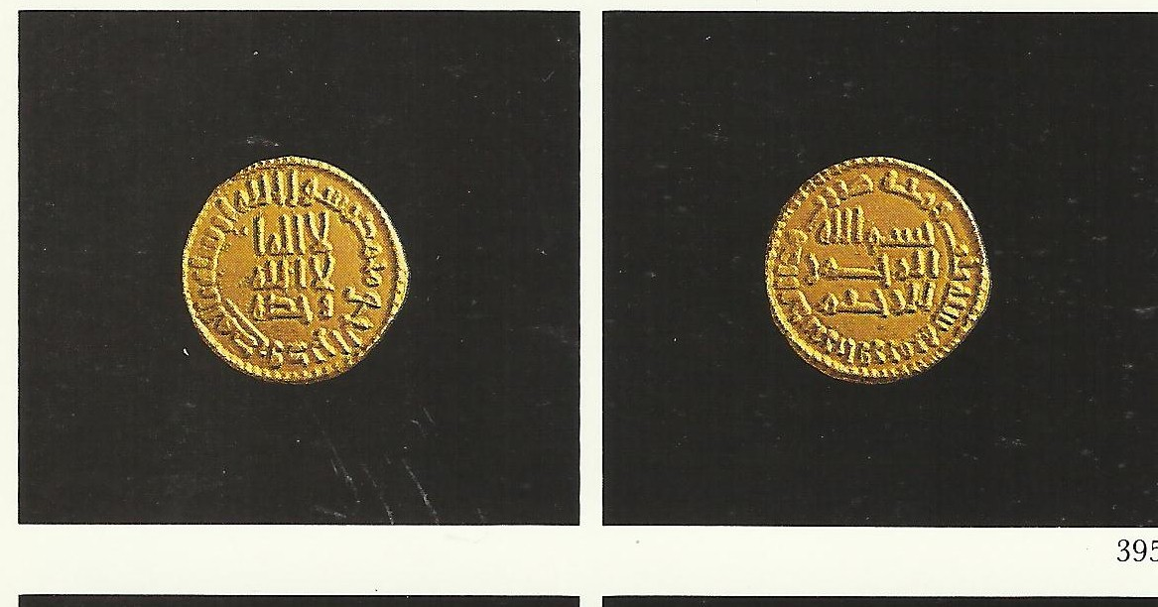
دينار ضرب أفريقية 103هـ

Slide 7
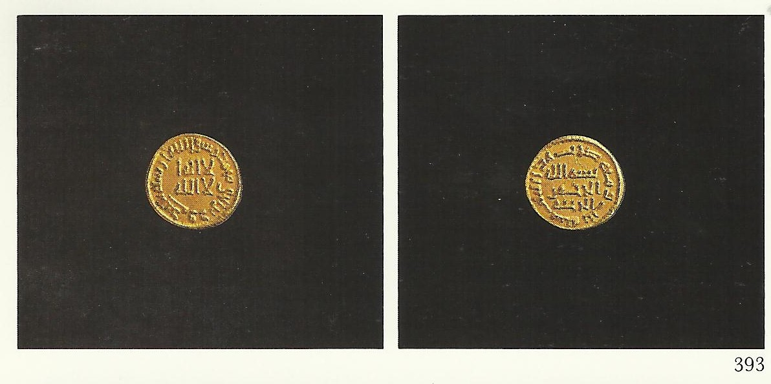
ثلث دينار ضرب 103هـ

Slide 8
النقود الأموية في الأندلس
رغم أن الأندلس فتحت بعد تمام تعريب النقود إلا أن النقود من الذهب والبرونز ضربت بها على النمط البيزنطي اللاتيني مع حذف الرموز المسيحية واعتماد كتابات مختصرة بالحروف اللاتينية ذات المسحة اليونانية.
ظهرت مسكوكات ذهبية بدون صور ولكن بكتابات لاتينية مختصرة وأخرى مزدوجة اللغة فضلا عن استخدام تقويم الأندقتيون أو السنة الجبائية الرومانية في بعض القطع.
ظهر اسم الأندلس لأول مرة على العملات في عام 98هـ

Slide 9
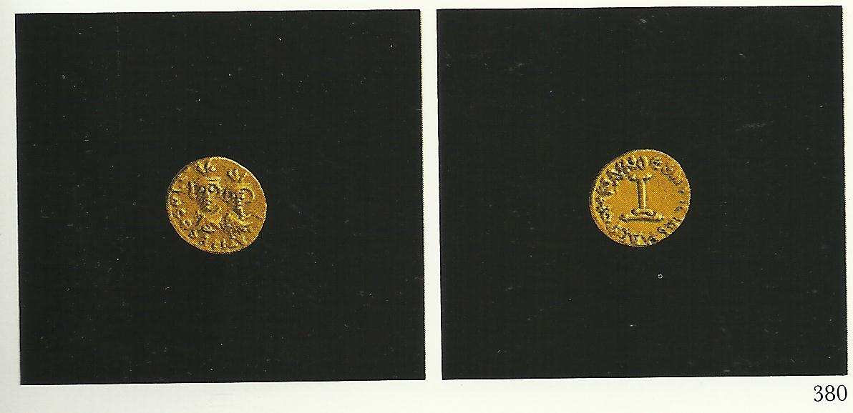
دينار لاتيني معرب بدون الصليب

Slide 10
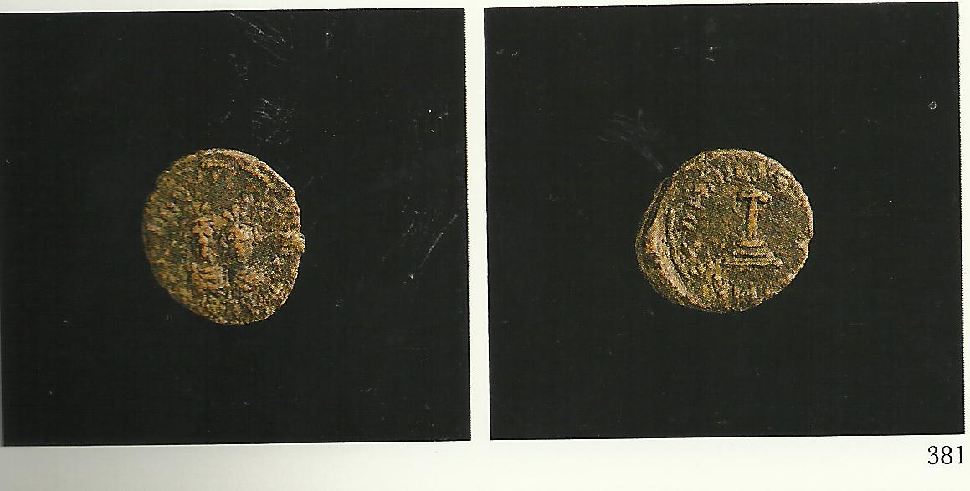
فلس لاتيني معرب بدون الصليب

Slide 11
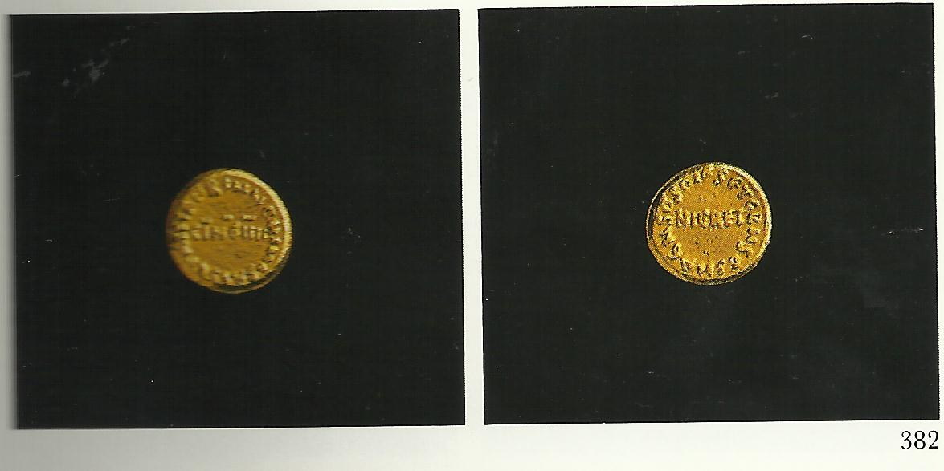
نصف دينار بكتابات لاتينية وأندقتيون

Slide 12
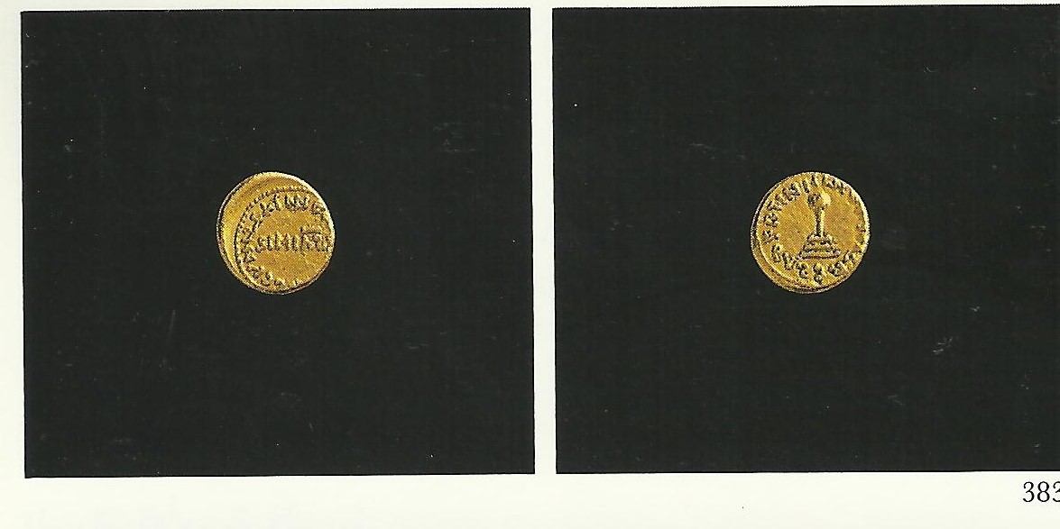
نصف دينار لاتيني معرب وأندقتيون

Slide 13
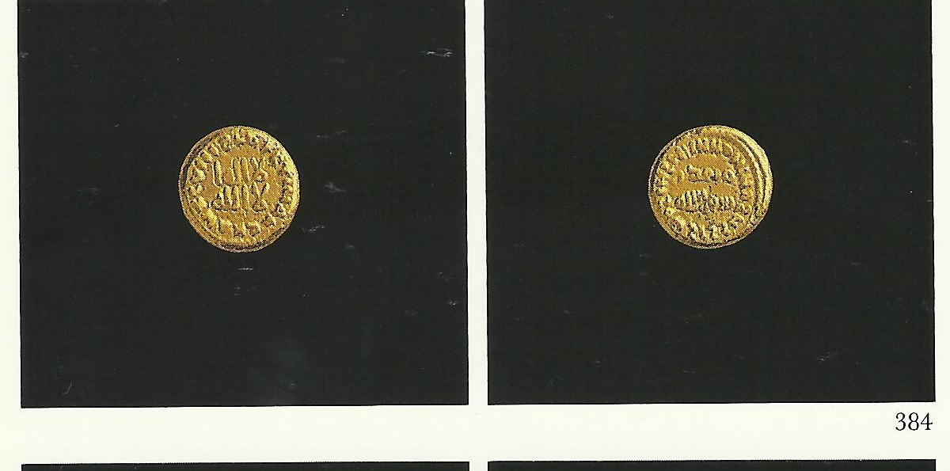
نصف دينار مزدوج اللغة

Slide 14
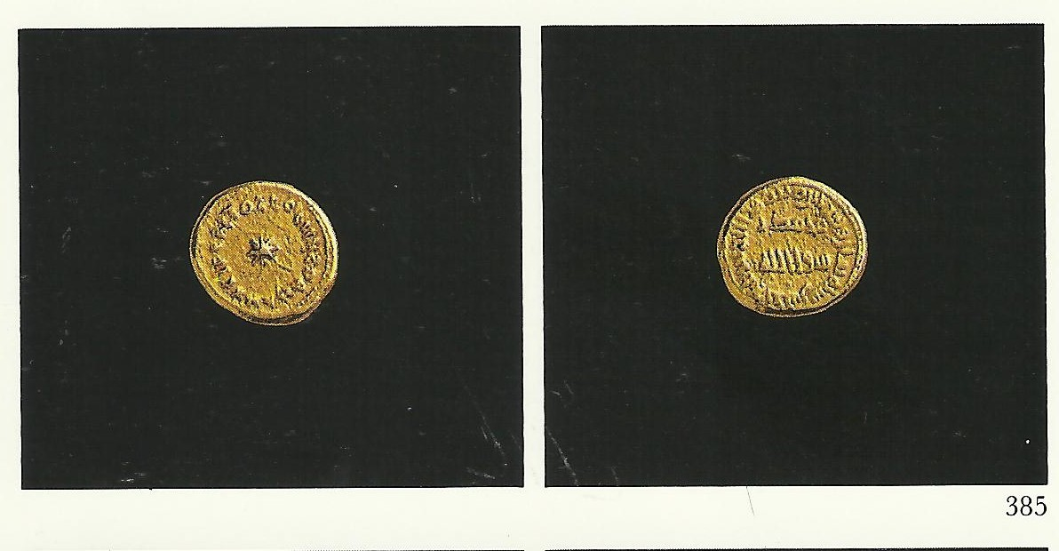
دينار ضرب الأندلس 98هـ

Slide 15
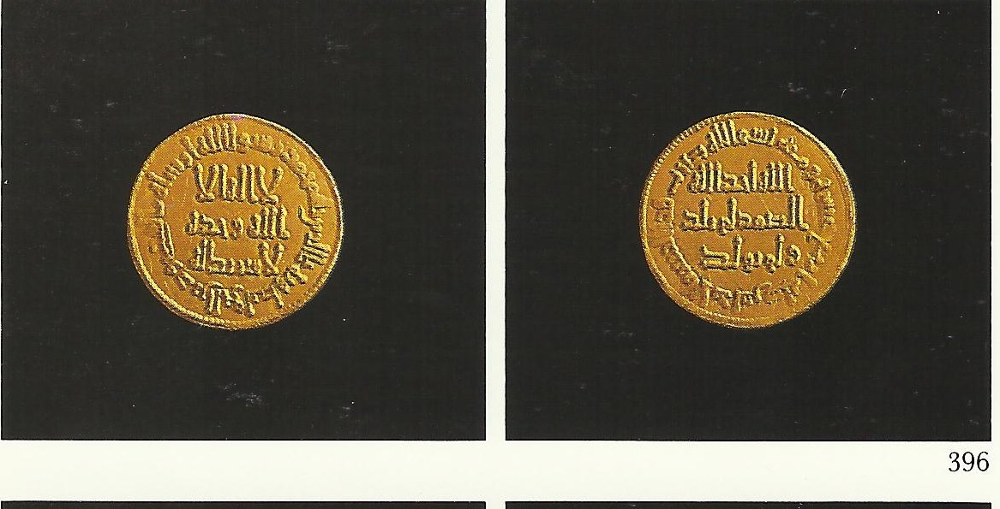
دينار ضرب الأندلس 114هـ

Slide 16
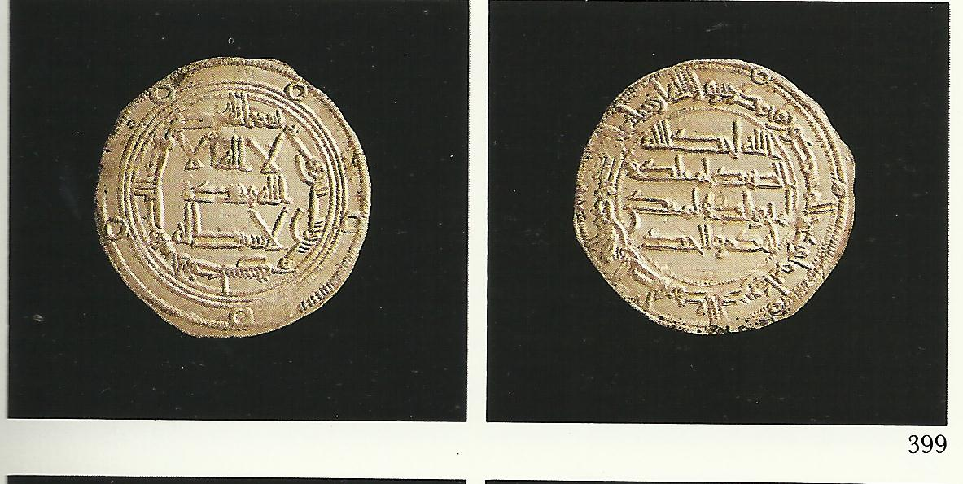
درهم ضرب الأندلس 165هـ

